Slide 1
SOLICITAÇÃO URGENTE!
FAÇA JÁ SUA INSCRIÇÃO
PARA O ACAMPAMENTO
2010

Slide 2
Mensagem de ontem e de hoje

Slide 3
Mensagem de ontem e de hoje
Estamos num mundo de
muita mudança.

Slide 4
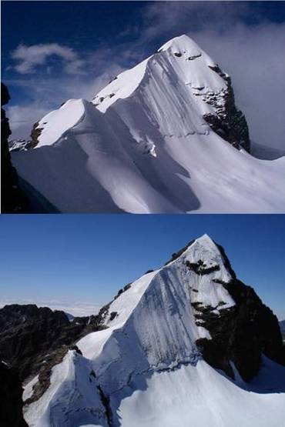
Mensagem de ontem e de hoje
A natureza muda

Slide 5
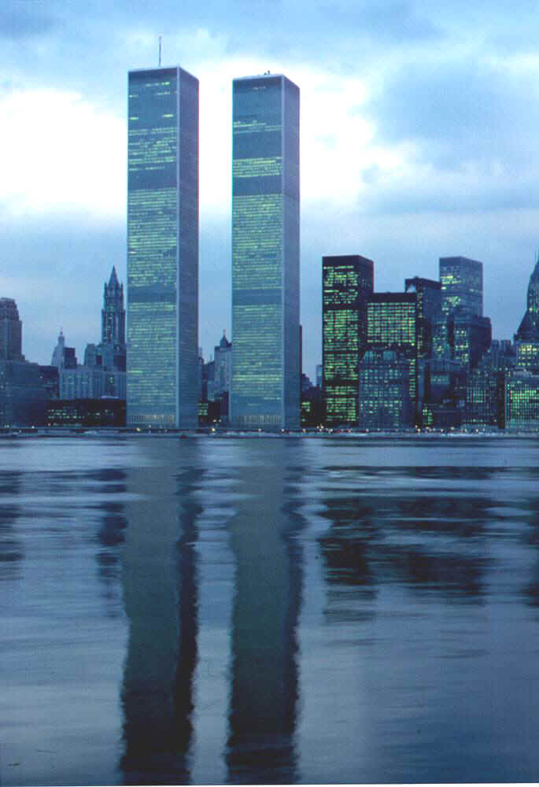
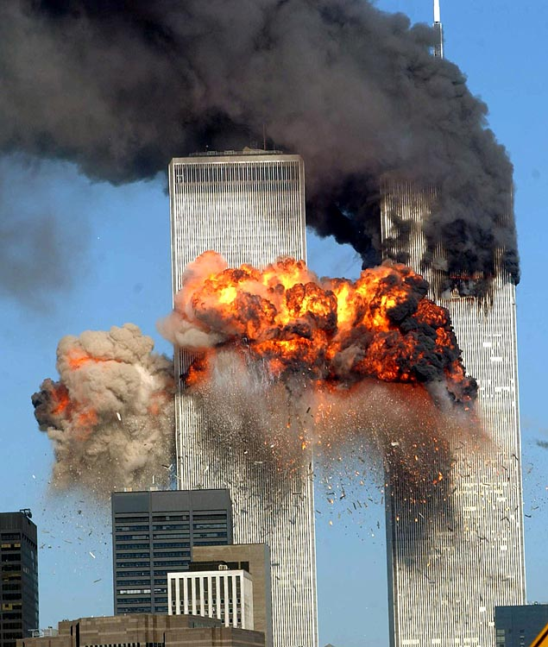
Mensagem de ontem e de hoje
Mensagem de ontem e de hoje
Nações mudam

Slide 6
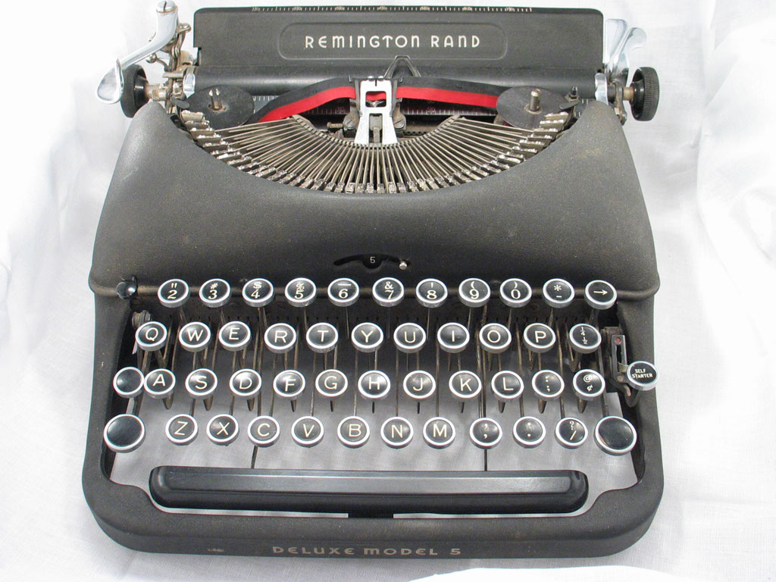
Mensagem de ontem e de hoje
Ciência muda

Slide 7
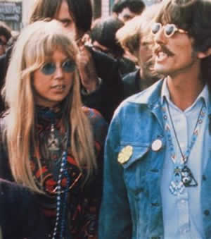
Mensagem de ontem e de hoje
Pessoas mudam freqüentemente

Slide 8
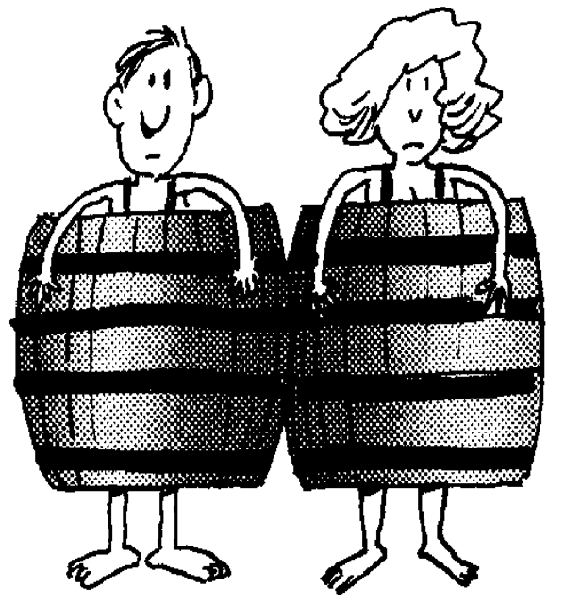
Mensagem de ontem e de hoje
Nossas
circunstâncias
mudam

Slide 9
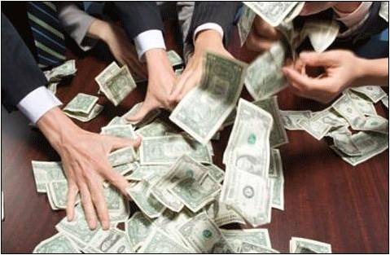
Mensagem de ontem e de hoje
Negócios mudam

Slide 10
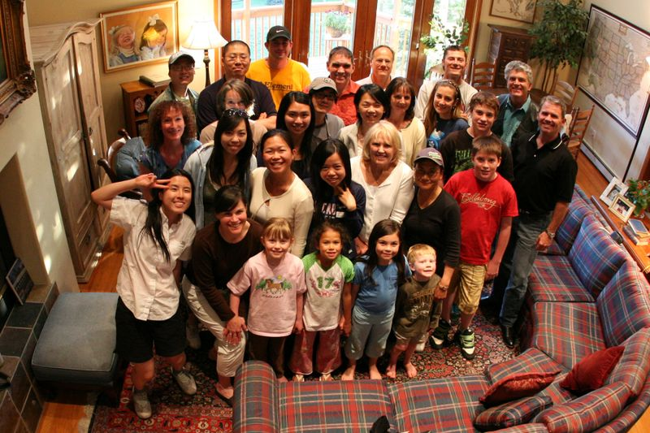
Mensagem de ontem e de hoje
Famílias mudam

Slide 11
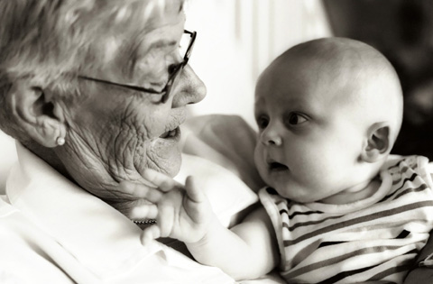
Mensagem de ontem e de hoje
Nosso corpo muda

Slide 12
Mensagem de ontem e de hoje
A morte de um ente
querido muda muitas
coisas

Slide 13
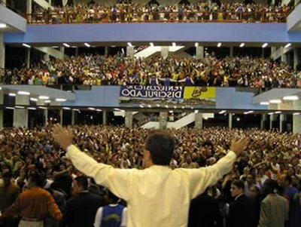
Mensagem de ontem e de hoje
Igrejas mudam

Slide 14
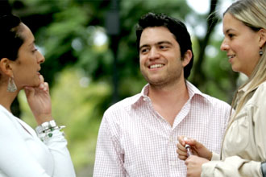
Mensagem de ontem e de hoje
Amigos mudam

Slide 15
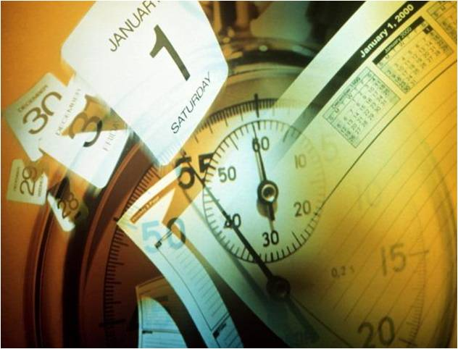
Mensagem de ontem e de hoje
O ano também muda

Slide 16
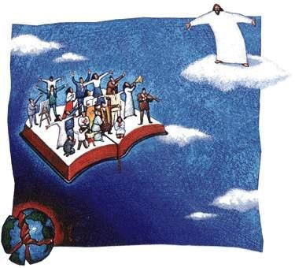
Mensagem de ontem e de hoje
I – DEUS CONTINUA DIRIGINDO
O SEU POVO

Slide 17
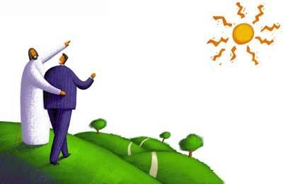
Mensagem de ontem e de hoje
II – DEUS RECOMPENSA
OS FIÉIS

Slide 18
Mensagem de ontem e de hoje
Jesus, é o mesmo ontem,
e hoje,
e eternamente

